Slide 1
養育合神心意的兒女
成人主日學課程
第二課
與青少年溝通 II

Slide 2

與青少年溝通 II
Lost without a trace on July 2nd 1937!!
While Flying across the globe
Credible Amelia Earhart Signals Were Ignored !!! Nov 27, 2012 released
Recent investigation shows that of the 120 radio distress calls for help, 50 were credible calls from Amelia Earhart, but were ignored!!! Transmitted in 3105 kHz, 6210 kHz and 500 kHz
Transmitted in 3105 kHz, 6210 kHz and 500 kHz, but the receiving ends never understood the message codes!!!

Slide 3
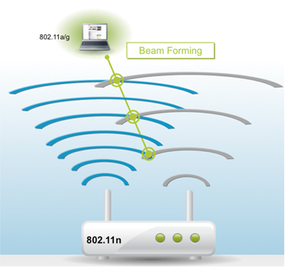
與青少年溝通 II
溝通 = Transmitter(發送器) + Receiver(接收器)
→發送時要知道青少年的頻率和知道他是在接收, 才發送!!
Wrong frequenices (錯誤頻率)
No Connection(不能接通)

Slide 4
與青少年溝通 II
發送錯了，青少年不單收不到， 很多時有相反的果效!!!
CDC and other Research data shows:
39% of high school teens have used marijuana 1 time/more
Between 1.6 to 2.8 million teens run away from home per year.
75% of runaway teens are female teens.
Family problems with parents or guardians is the number one leading cause of runway teens.
Over 50% of runaway teens end up living in shelters.
20% of teens will suffer depression before adulthood

Slide 5
與青少年溝通 II
發送錯了，青少年不單收不到， 很多時有相反的果效!!!
CDC and other Research data shows:
8.3% of teens suffer depression for least a year minimize.
39% of teens drinks some amount of alcohol
8% of teens drove after drinking alcohol(#1 cause of teen death)
24% rode with a teen driver who had been drinking
Untreated Depression is the number one leading cause of teenagers suicide. (Suicide was the 3rd leading cause of teen death)
→如果父母和青少年有好的溝通， 很有可能可以去避免很多這些問題...

Slide 6
與青少年溝通 II
聖經例子:
撒母耳記上 20:25-34
1. 你覺得掃羅和兒子約拿單的溝通是怎麼樣？
從一個普通、平靜的溝通 → 生氣發怒 → 動武
* 約拿單不理解為什麼掃羅要殺大偉
* 掃羅不理解為什麼約拿單要保護著大偉
2. 他們是不是溝而不通？
* 掃羅不理會兒子和約拿單是很好的朋友
* 掃羅的目標(goal): 殺大偉是完全為了兒子約拿單將來的王位
3. 今天我們做父母的, 我們要求孩子聽話, 目標是什麼呢？

Slide 7
與青少年溝通 II
聖經例子:
目標是?? a.要孩子成才 b.要孩子聽話 c.要孩子獨立 d.要孩子成為愛主的人
如果你的目標是 d, 其它的目標神都會祝福你的孩子...
如果你的目標是 a. b. c. or 其它, 神不一定要祝福你的孩子...
「你們要先求他的國 、和他的義, 這些東西都要加給你們了 。 」 馬太 6:33
「你所沒有求的我也賜給你 、就是富足 、尊 榮 、使你在世的日子 、列王中沒有一個能比你的 。 」 列王上 3:13
4. 你要不要神賜福給你孩子？ 連你沒有為你孩子求的, 神都有可能賜給你孩子？
求的目標: 是要幫助孩子成為愛主的人!

Slide 8
與青少年溝通 II
~去了解青少年 ~
1. Adolescent Development/青 春 期的成長
荷爾蒙/ Hormones changes
成長衝刺/Growth spurt (10 years, starts from 8-10 yrs)
成長中的痛/Growing pain
尋找自我 /Searching for identity
外表變化/Appearance changes (青春痘, 身形...)
睡眠不正常/Irregualar sleeping pattern
具體思維 to 抽象思維 /Move from concrete thinking to abstract thinking [logic/see/touch/smell; connect experiences, events/generalize complex to simple rules
女孩月經, 男孩的性器宮成長...
只看見現在而看不見末來 /interest in present but limited view of future

Slide 9
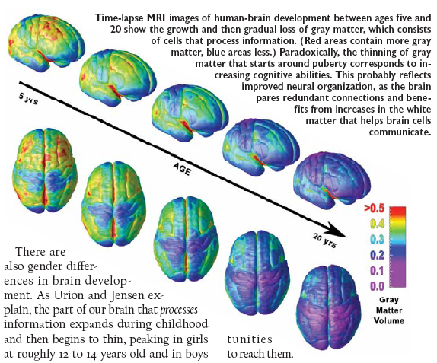
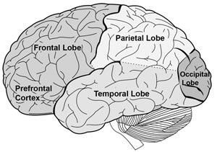
與青少年溝通 II
~ 去了解青少年 ~
2. Teenager Brain Development/青少年腦部的成長
Prefrontal Cortex : in development
controlling planning, working memory,
organization, and decision making

Slide 10
與青少年溝通 II
~ 去了解青少年 ~
→了解青少年生氣方式可以避免衝突, 幫助親子的溝通...
3. 青少年生氣發怒方式/ Ways of youth anger
a. 消極性 - 藉著消極態度去抵抗和挑戰權威
Passive aggressive
b. 攻擊性 -藉著攻擊性的言語或行為去發出怒氣
Attack
c. 洩怒性 -藉著言語或爭論不停引人注意, 希望別人認同
Attention
d. 退縮性 -藉著沉默表達不滿, 長久積怨, 身心靈傷害很大
Withdrawn

Slide 11
與青少年溝通 II
~ 去了解青少年 ~
→ 多了解青少年生氣原因可以加強親子的溝通...
4. 青少年生氣原因/ Typical reasons for youth anger
a. 覺得被傷害, 父母不支持也不理解, 不能控制自己情緒
Feels hurt
b. 被誤會, 父母沒有嘗試去諒解, 反而加以責備
Misunderstood
c. 不能改變處境, 埋怨別人, 發洩在父母和家人中
Cannot change
d. 覺得父母不接納自己, 曰積月累的怒氣, 隨時引發
Accumulated anger of parents’ rejection

Slide 12
與青少年溝通 II
溝通的方式
有三種可以培養親子溝通方式我們可以學習:
家庭敬拜(Family Worship) 「…至 於 我 、 和 我 家 、 我 們 必 定 事 奉 耶 和 華 。」約書亞 24:15
家庭禱告(Family Prayer) 「所 以 你 們 要 彼 此 認 罪 、 互 相 代 求 、 使 你 們 可 以 得 醫 治 。」雅各 5:16
家庭傾談(Family Talk) 「看 哪 、 弟 兄 和 睦 同 居 、 是 何 等 的 善 、 何 等 的 美 。 」 詩篇133:1

Slide 13
與青少年溝通 II
溝通的方式
實踐溝通方式的建議:
家庭敬拜(Family Worship) 和 家庭禱告(Family Prayer)
每週或每月一次開始(once a week or a month)
安排固定的時間, 大約一個小時(have a set time, 1 hour)
可以在晚餐時開始進行(start from dinner time)
可以在睡覺之前進行(start before bedtime)
家庭禱告主要是彼此代禱, 而家庭敬拜是有唱詩, 讀經, 禱告...

Slide 14
與青少年溝通 II
溝通的方式
實踐溝通方式的建議:
2. 家庭傾談(Family Talk) 是需要固定的時間
主要內容: Appreciate and Accept/Teach and Correct
How are you doing today? Anything interesting happened?
I want to thank you/appreciate you... I want to help you...
I want you to cooperate/change your... I disapprove your...
I request your understanding... I do not like...
家庭傾談: a. 不信主的青少年 b. 要求青少年改變(Confront)

Slide 15
與青少年溝通 II
思考:
今天我們做父母的, 我們要求孩子聽話, 目標是什麼呢？
你覺得你的青少年通常生氣的原因和方式是什麼呢 ？
你覺得你家的溝通是可以使用那一個方式? 敬拜? 傾談? 禱告?
功課:
嘗試在家用溝通的方式去和青少年對話。

